Slide 1
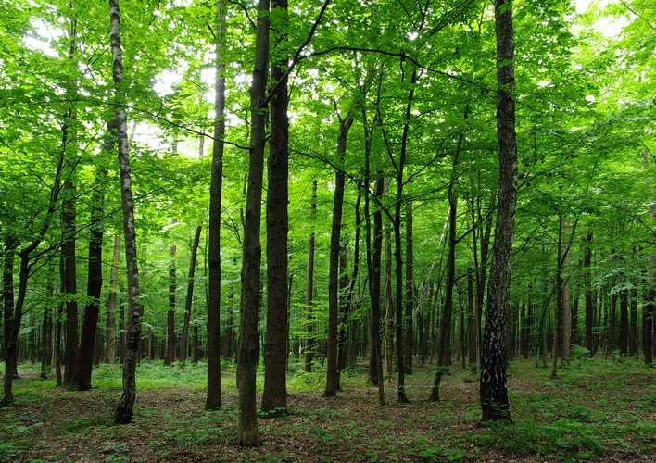
LES JE DOMOV ZVÍŘAT A ROSTLIN

Slide 2
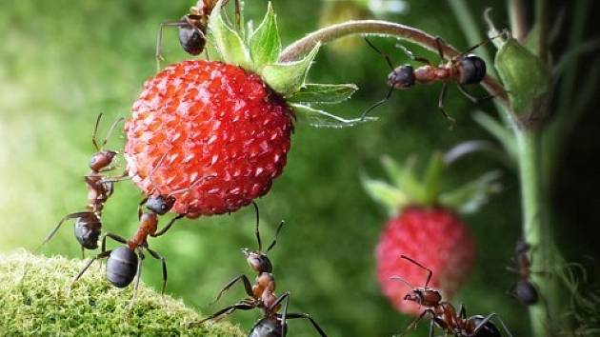
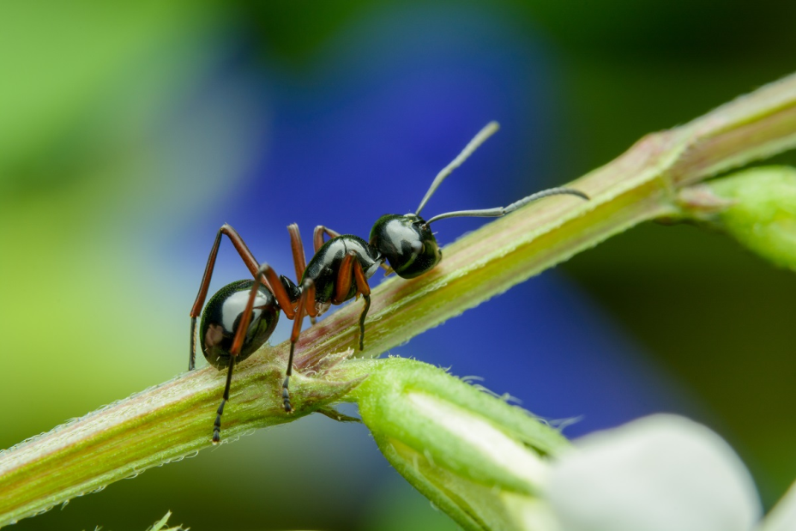
MRAVENEC
´mravenec se dorůstá 2-3 mm
mravenec Žije v mraveništi

Slide 3
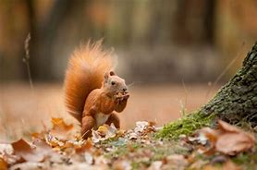
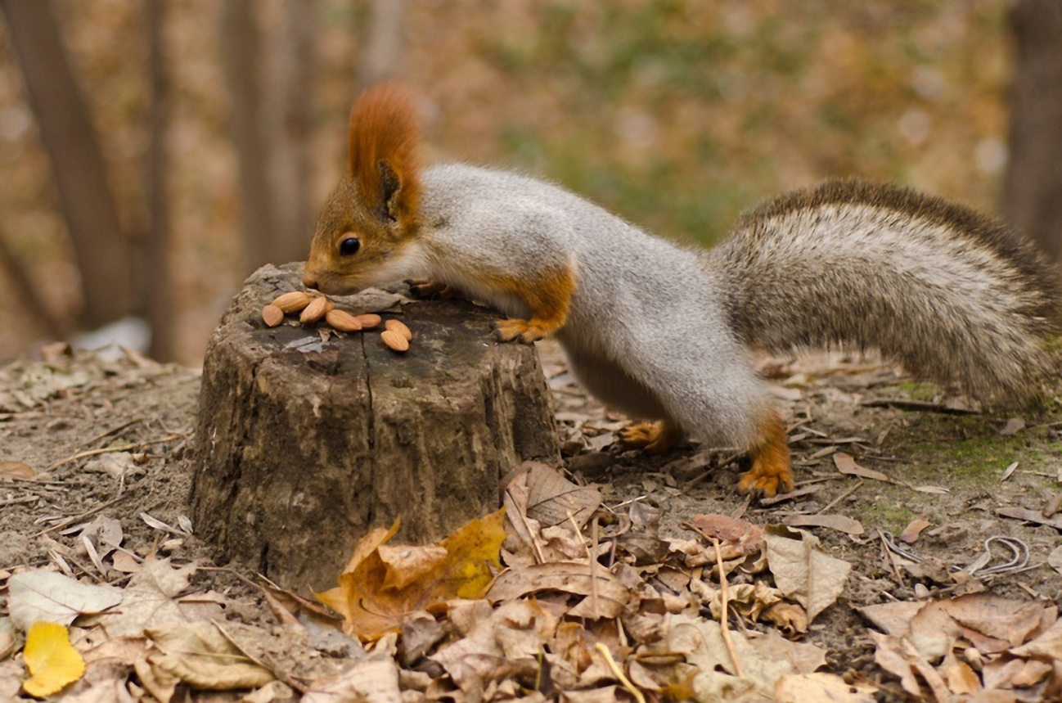
VEVERKA
Dosahuje hmotnosti mezi 250 až 340 g
Dorůstá se 19až23 cm

Slide 4
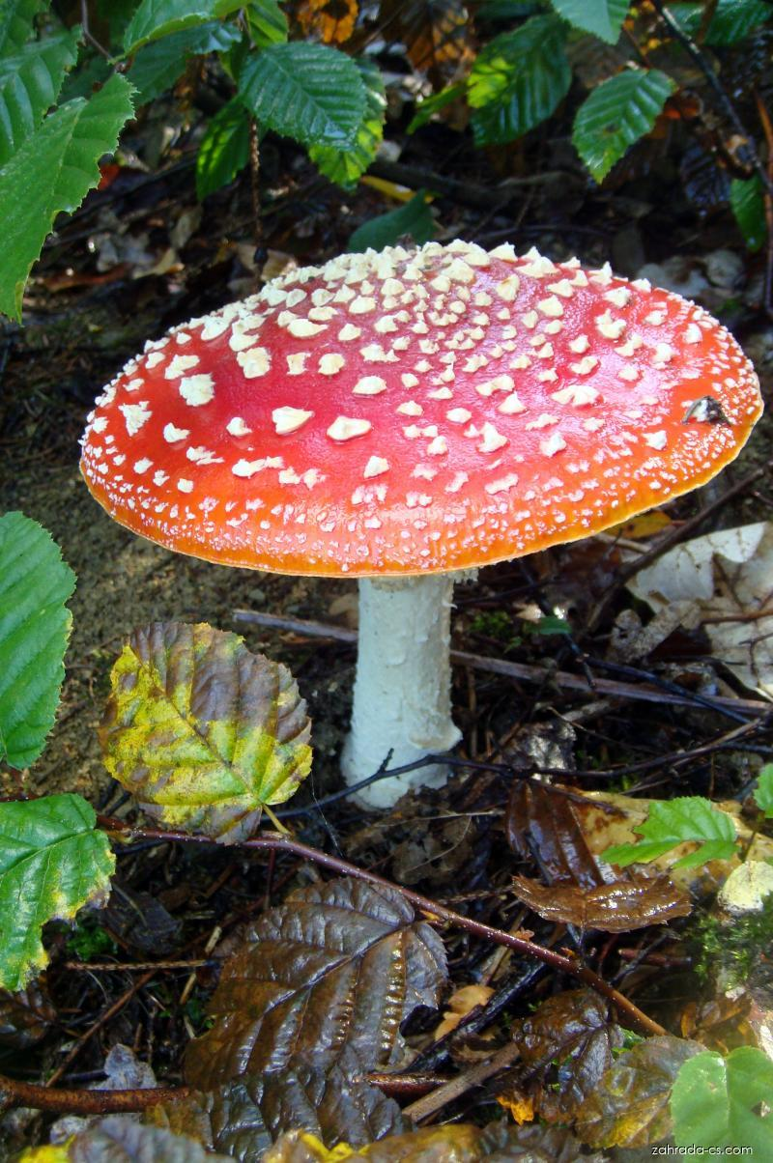
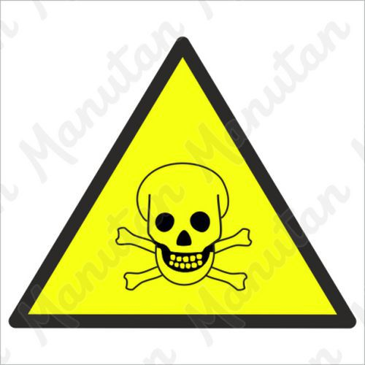
MOCHOMŮRKA ČERVENÁ
Klobouk muže mít průměr 8 až 20
je jedovatá houba

